Slide 1
Projektarbeit I Entwicklung einer Siebträger-Espressomaschine mit Borosilikat-Glasboiler Felix Kistler 12.01.22
Fakultät 03
Maschinenbau, Fahrzeugtechnik, Flugzeugtechnik

Slide 2
Idee & Angebot Zugrunde liegende Idee
Materialeigenschaften von Borosilikat-Glas
hitzebeständig
Hoher Schmelzpunkt und niedriger Wärmeausdehnungskoeffizient
geschmacksneutral
Enthält keinerlei Chemikalien
gut isolierend
Reduktion des Wärmeverlustes um 75%
Entwicklung einer Siebträger-Espressomaschine mit:
Boiler aus doppelwandigem Borosilikat-Glas
Vollständiger Parametrierbarkeit aller relevanten Kaffeebezugsgrößen

Slide 3
Idee & Angebot Problemdefinition
Gegenwärtige Situation
Stahl ist als Material für den Boiler industrieüblicher Standard
Parametrierbarkeit bei Maschinen namhafter Hersteller selten und nur begrenzt möglich
Ausnahmen: High-End-Maschinen mit mehreren Brühgruppen für den Gastrobereich im hohen vier- bis niedrigem fünfstelligen Preissegment
Projektfokus
Entwicklung einer innovativen Siebträger-Espressomaschine für den Privatgebrauch mit vollständiger Parametrierbarkeit und integriertem Borosilikat-Glasboiler

Slide 4
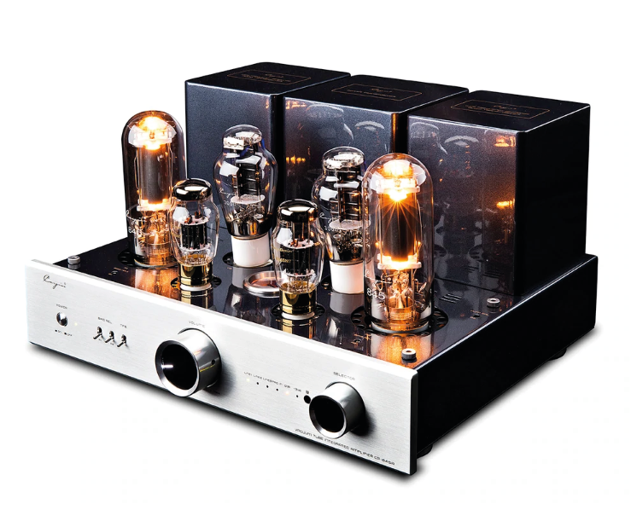
Idee & Angebot Produkt
Konzeptbeschreibung
Verfügbar als:
Auftischvariante („On Table“)
in die Arbeitsfläche eingelassen („Under Table“)
Optik: Retro-Design
Inspiration: Hochwertige Röhrenverstärker
Technik: Regeltechnische Parametrierung, kalte Brühgruppe

Slide 5
Zielgruppe Definition
Beschreibung potenzieller Nutzer
Anspruchsvolle, mit der Zubereitung versierte Kaffeeliebhaber beider Geschlechter zwischen 30 und 70 Jahren
Verfügen über mittleres bis hohes Einkommen
Legen Wert auf Ästhetik, Funktionalität und Innovation
Gebrauchsumfeld
Privatgebrauch
Gastronomiebereich wie kleinere Cafés, Bars und Restaurants

Slide 6
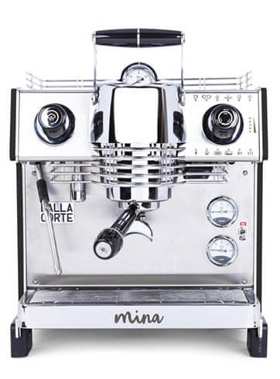
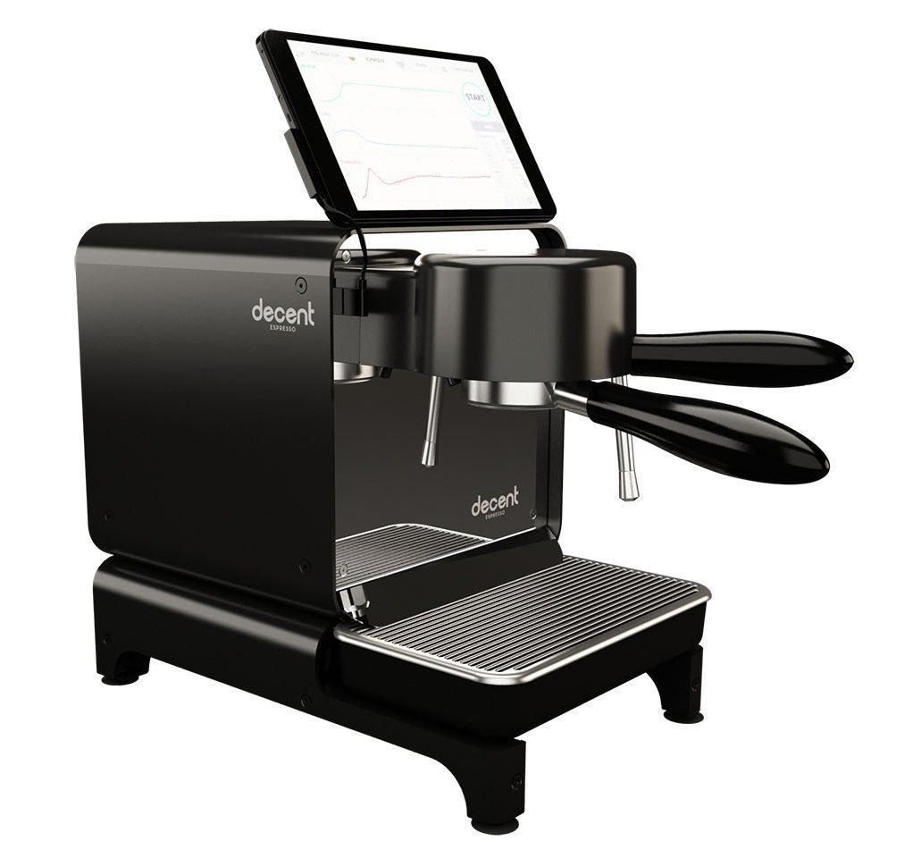
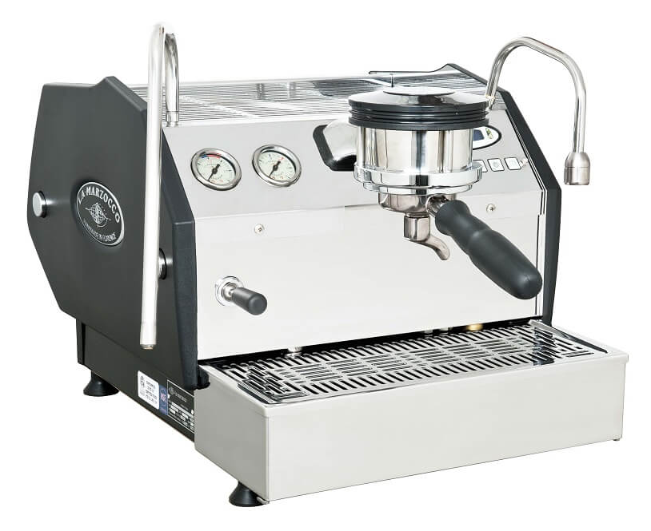
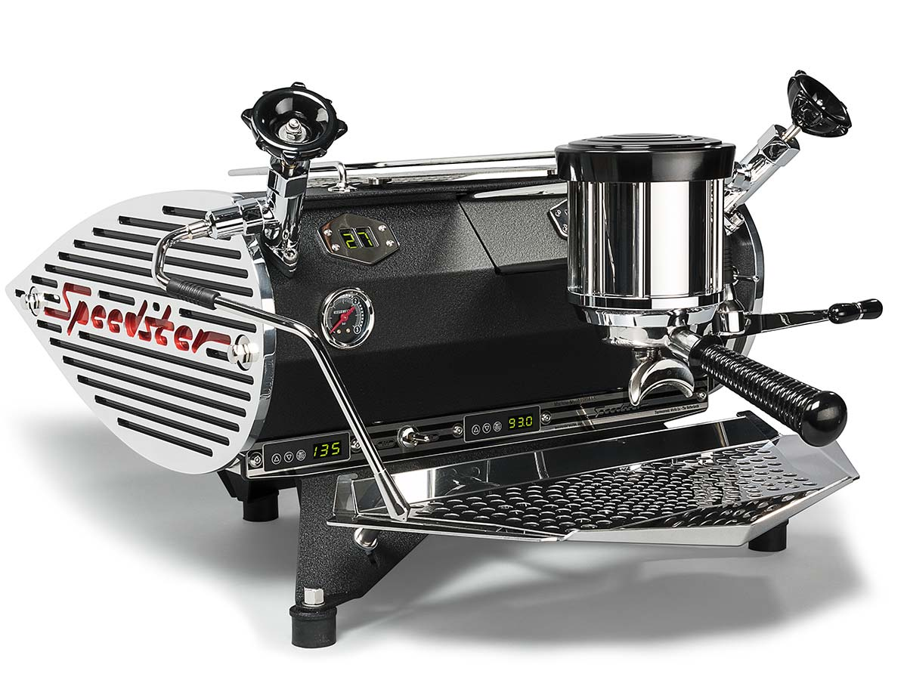
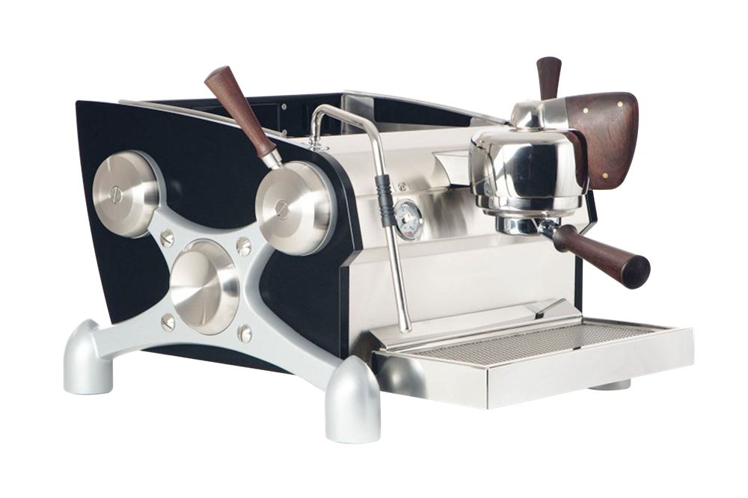
Markt & Wettbewerb Konkurrenzanalyse
Decent Espresso
DE1PRO
5.500 €
La Marzocco
GS3
6.900 €
Dalla Corte
Mina
7.800 €
Kees v.d. Westen
Speedster
11.990 €
Slayer
V3
12.499 €

Slide 7
Markt & Wettbewerb Marktanalyse
Abschätzung Verkaufszahlen namhafter Hersteller
Dalla Corte: 618.000€ Umsatz in 2019 (Deutschland)
Mina:
Verkaufspreis: ca. 8000€ (brutto), 6700€ (netto)
Produktionskosten ca. 2500€
Marge: ca. 2200€ pro Maschine
Geschätztes Produktionsvolumen: ca. 130 Maschinen pro Jahr in Deutschland

Slide 8
Strategie Abgrenzung zu Mitbewerbern
Unique Selling Points (USPs)
Ästhetik durch Borosilikat-Glasboiler
Weckt Emotionen beim Nutzer
Hohe Energieeffizienz
Geringer Wärmeverlust durch doppelwandigen Glasboiler
Deutlich niedrigerer Energiebedarf
Vollständige Parametrierbarkeit
Variierung der Kaffeebezugsgrößen wie Wassertemperatur und –menge pro Tasse
Simulation jeder handelsüblichen Espressomaschine möglich
Anbieten von Presets mit bewährten Einstellungen

Slide 9
Strategie Preispolitik
Kostenstruktur der 1-Zylindervariante
„Under Table“:
Verkaufspreis: ca. 12.000 € (brutto), 10.000 € (netto) + Einbaukosten ca. 550 €
Händlermarge: 3000 € (30%)
Produktionskosten ca. 4000€ pro Maschine
Marge: ca. 3000€ pro Maschine
Geschätzter Absatz 2024: 50 – 100 Maschinen (Europa)
In den Folgejahren: 25 – 50 Maschinen

Slide 10
Ausblick Projektverlauf
Meilensteine
Deadlines in der Entwicklung
Vorläufiges Design: Bis 15.03.22 (Ende WiSe 2021/22)
Konstruktion und Materialisierung: Bis 30.09.22 (Ende SoSe 2022)
Seriennaher Prototyp: Bis 15.02.23 (Ende WiSe 2022/23)
Geplante Vorstellung und Markteinführung
World of Coffee 2024

